Slide 1
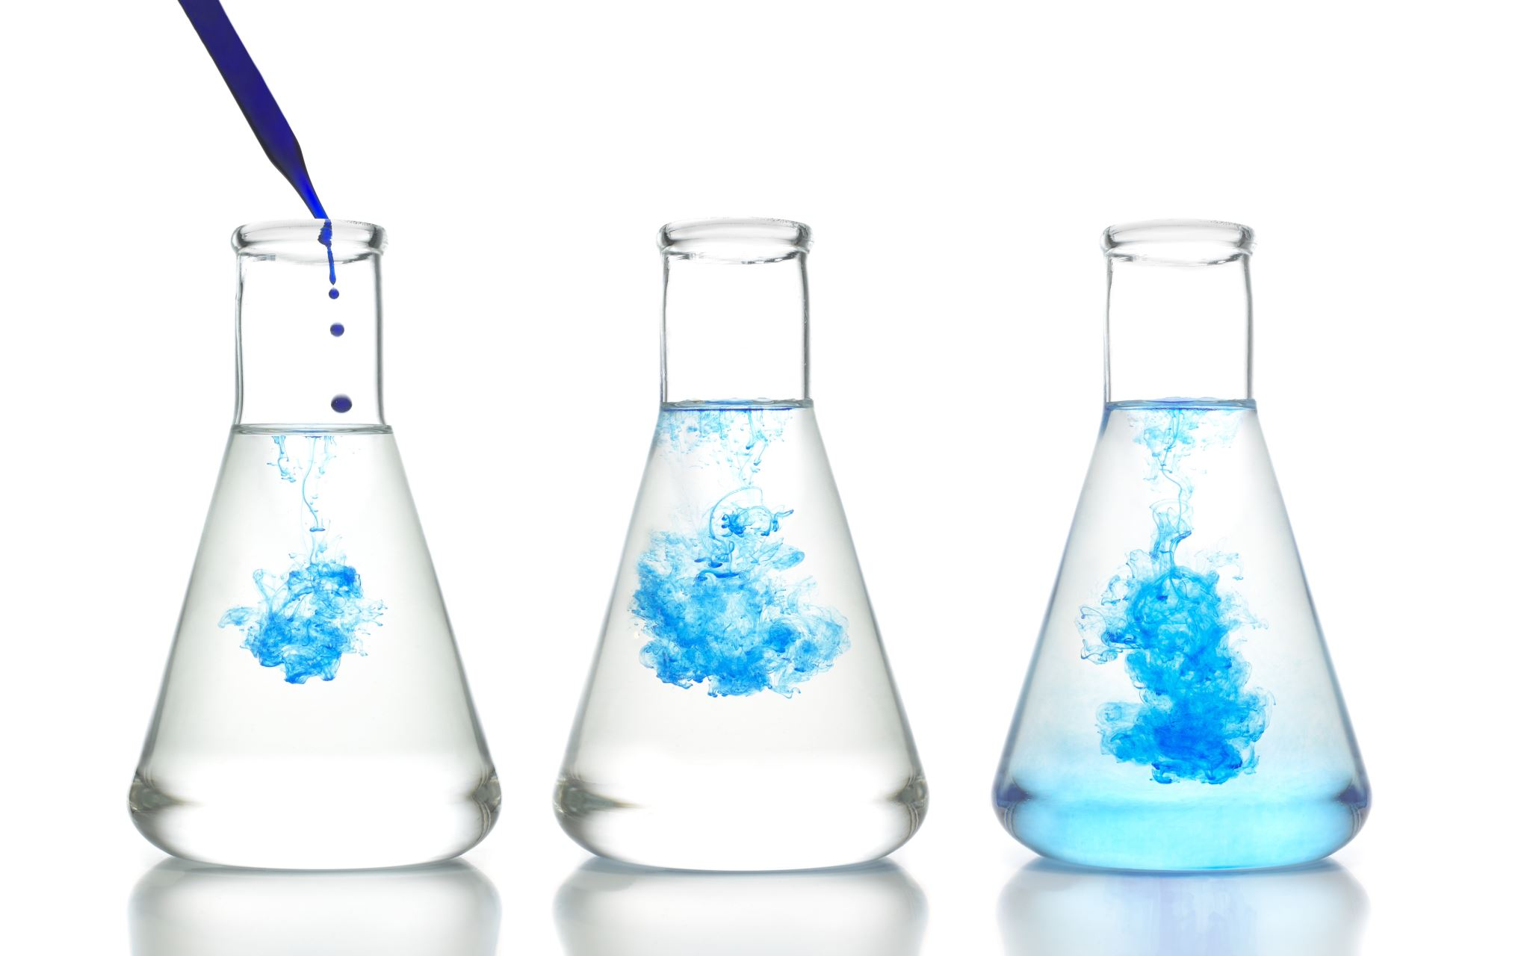
Ioner og ionforbindelser
Kemi C for HF - Kapitel 4

Slide 2
Ionforbindelser
Grundstoffer består af én slags atomer (fx Na, O₂, Br₂, Mg)
Grundstoffer kan deles ind i metaller (Fe, Au, Ag) og ikkemetaller (H, He, Cl)
Kemiske forbindelser består af to eller flere slags atomer (fx H₂O, CO₂, C₇H₁₆)
Ionforbindelser er den type kemiske forbindelser der består af et metal og et ikkemetal
Eksempler på ionforbindelser: NaCl, MgO, AlBr₃

Slide 3
Ædelgasser og kemiske forbindelser
Grundstofferne i 8. hovedgruppe (gruppe 18) kaldes for ædelgasser
Det er He, Ne, Ar, Kr, Xe, Rn og Og
Grundstofferne har 8 elektroner i yderste skal
Undtagelse: helium (He) har kun 2
Ædelgaserne går generelt ikke i forbindelse med andre stoffer (og kemikere finder dem derfor ret kedelige …)
Der er dog undtagelser (det er der altid i kemi), bl.a. findes der forbindelser med krypton
Generelt er der altså noget særligt ved at have 8 elektroner i yderste skal

Slide 4
Oktetreglen (ædelgasreglen)
Oktetreglen: atomer prøver at få 8 elektroner i yderste skal
Grundstoffer i 8. hovedgruppe har allerede 8 elektroner i yderste skal og danner derfor ikke forbindelser med andre stoffer
Grundstoffer i de andre grupper indgår i kemiske forbindelser for at opnå 8 elektroner i yderste skal
De kan gøre det på to måder:
I ionforbindelser (metal + ikkemetal) afgiver og optager atomerne elektroner for at få de ønskede 8 elektroner i yderste skal
I molekylforbindelser (ikkemetal + ikkemetal) deles atomerne om elektroner for at få de ønskede 8 elektroner i yderste skal

Slide 5

Opgaver
opgaver kapitel 04.docx
Opgave 1-2
10 min.

Slide 6
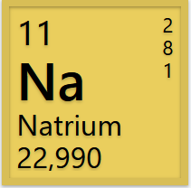
Iondannelse i 1. hovedgruppe
Natrium (Na) har elektronfordelingen 2, 8, 1
Det er meget langt fra de ønskede 8 elektroner i yderste skal
Men hvis atomet afgiver den yderste elektron (i 3. skal), får den 8 elektroner i 2. skal – som nu er den yderste
Den har altså opnået ædelgasstruktur!
Et atom der har afgivet (eller modtaget) en eller flere elektroner, kaldes for en ion

Slide 7
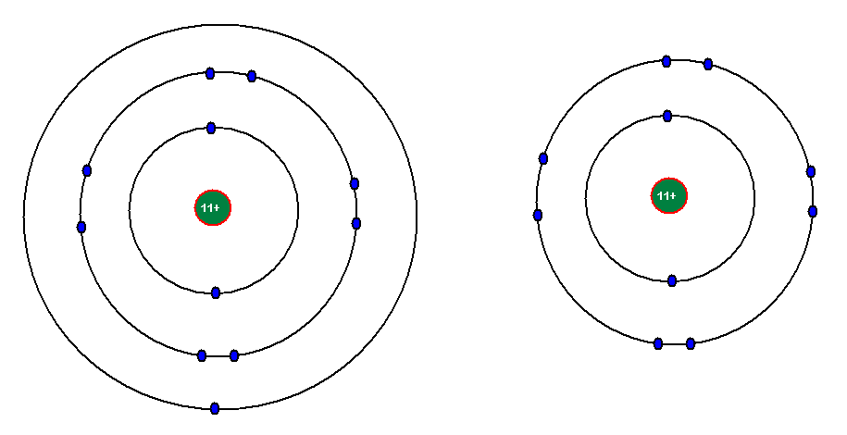
Iondannelse i 1. hovedgruppe
Natrium er grundstof nr. 11 og har 11 protoner (positive) i kernen
I det neutrale atom er der også 11 elektroner (negative)
Når atomet afgiver 1 elektron har den kun 10 elektroner tilbage
Den har stadig 11 protoner i kernen
Ionen har derfor én positiv ladning mere (11) end negativ ladning (10) og totalladningen bliver +1
Vi skriver derfor ionen som Na⁺
Dannelsen af ionen kan vi skrive: Na ⟶ Na⁺ + e⁻
Til venstre: neutralt atom
Til højre: ion med ladningen +1

Slide 8
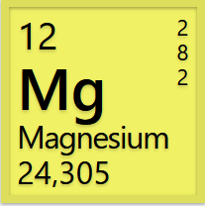
Iondannelse i 2. hovedgruppe
Atomerne i 2. hovedgruppe (gruppe 2) har 2 elektroner i yderste skal og 8 i næstyderste
De afgiver derfor 2 elektroner og får ladningen +2
Eksempel: Mg ⟶ Mg²⁺ + 2e⁻

Slide 9
Iondannelse i 3. hovedgruppe
Atomerne i 3. hovedgruppe (gruppe 13) har 3 elektroner i yderste skal og 8 i næstyderste
De afgiver derfor 3 elektroner og får ladningen +3
Eksempel: Al ⟶ Al³⁺ + 3e⁻

Slide 10
Iondannelse i 4. hovedgruppe
Grundstofferne i 4. hovedgrupper (gruppe 14) har 4 elektroner i yderste skal
De har dog ikke alle 8 elektroner i næstyderste skal, nogle af dem har 18i næstyderste skal
18 er et andet ”magisk tal” i kemi (ligesom 8)
Grundstofferne i 4. hovedgruppe afgiver 4 elektroner og får ladningen +4
Eksempel: Pb ⟶ Pb⁴⁺ + 4e⁻

Slide 11
Oversigt, 1.-4. hovedgruppe
Grundstofferne i 1.-4. hovedgruppe afgiver elektroner og bliver positive
Det er metaller
De står til venstre i det periodiske system
Hovedgruppe | Iondannelse | Ladning | Eksempel
1 (I) | Afgiver 1 elektron | +1 | K⁺
2 (II) | Afgiver 2 elektroner | +2 | Ba²⁺
3 (III) | Afgiver 3 elektroner | +3 | Ga³⁺
4 (IV) | Afgiver 4 elektroner | +4 | Sn⁴⁺

Slide 12
Opgaver
Opgaver: 3-4
20 min.

Slide 13
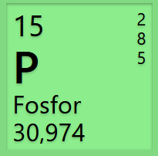
Iondannelse i 5. hovedgruppe
Grundstofferne i 5. hovedgruppe (gruppe 15) har 5 elektroner i yderste skal
For at få de ønskede 8 elektroner i yderste skal, optager de 3 ekstra elektroner og får en ladning på -3
Eksempel: P + 3e⁻ ⟶ P³⁻

Slide 14
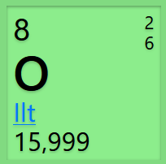
Iondannelse i 6. hovedgruppe
Grundstofferne i 6. hovedgruppe (gruppe 16) har 6 elektroner i yderste skal
For at få de ønskede 8 elektroner i yderste skal, optager de 2 ekstra elektroner og får en ladning på -2
Eksempel: O + 2e⁻ ⟶ O²⁻

Slide 15
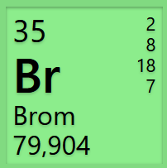
Iondannelse i 7. hovedgruppe
Grundstofferne i 7. hovedgruppe (gruppe 17) har 7 elektroner i yderste skal
For at få de ønskede 8 elektroner i yderste skal, optager de 1 ekstra elektron og får en ladning på -1
Eksempel: Br + e⁻ ⟶ Br⁻

Slide 16
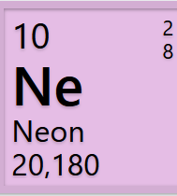
Iondannelse
Grundstofferne i 8. hovedgruppe (gruppe 18) har allerede de ønskede elektroner – de danner derfor ikke ioner!

Slide 17
Oversigt
Grundstofferne i 1.-4. hovedgruppe afgiver elektroner og danner positive ioner
Det er metaller
Eksempler: Na⁺, Mg²⁺, Al³⁺, Pb⁴⁺
Grundstofferne i 5.-7. hovedgruppe optager elektroner og danner negative ioner
Det er ikkemetaller
Eksempler: N³⁻, O²⁻, Br⁻

Slide 18
Oversigt
Gruppe | Hovedgruppe | Iondannelse | Ladning | Eksempel
1 | 1 (I) | Afgiver 1 elektron | +1 | Na⁺
2 | 2 (II) | Afgiver 2 elektroner | +2 | Mg²⁺
13 | 3 (III) | Afgiver 3 elektroner | +3 | Al³⁺
14 | 4 (IV) | Afgiver 4 elektroner | +4 | Pb⁴⁺
15 | 5 (V) | Optager 3 elektroner | -3 | N³⁻
16 | 6 (VI) | Optager 2 elektroner | -2 | S²⁻
17 | 7 (VII) | Optager 1 elektron | -1 | Br⁻
18 | 8 (VIII) | Danner ikke ioner

Slide 19
Opgaver
Opgaver: 5-6
20 min.

Slide 20
Atomer der danner forskellige ioner
En række atomer (mest fra undergrupperne, men også i hovedgrupperne) kan danne forskellige slags ioner
Dette kan ikke forklares ud fra oktetreglen
En række eksempler:
Jern: Fe²⁺ og Fe³⁺
Bly: Pb²⁺ og Pb⁴⁺
Kobber: Cu⁺ og Cu²⁺
Sølv: Ag⁺ og Ag²⁺

Slide 21
Fleratomige ioner
De ioner vi hidtil har set på, er enatomige ioner (eller simple) ioner
De består af ét atom (fx Na⁺, Mg²⁺, Al³⁺)
Der findes også ioner der består af flere atomer
De kaldes fleratomige ioner (eller sammensatte ioner)
Et eksempel er NO₃⁻
Ionen består af 1 N-atom og 3 O-atomer
Den totale ladning er -1
Andre eksempler: NH₄⁺, NO₂⁻, SO₄²⁻, PO₄³⁻
Om navne: se senere

Slide 22
Opgaver
Opgaver: 7
5 min.

Slide 23
Ionforbindelser
En ionforbindelse består af en positiv metalion og en negativ ikkemetalion
En ion har altid ladning (100 %)
En ionforbindelse har aldrig ladning (100 %)
(Vi har her noget så sjældent som regler i kemi uden undtagelser!)
Positive og negative ioner skal sættes sammen i et sådant forhold, at ionforbindelsen ikke får ladning
Ionforbindelser kaldes også for salte
Salt har en langt bredere betydning i kemi end i dagligdagen

Slide 24
Ionforbindelser
Man kan danne en ionforbindelse ved at tage en positiv ion og sætte den sammen med en negativ ion
Vi tager som eksempel Na⁺ og Cl⁻
Vi skriver det som et lille reaktionsskema:
Na⁺ + Cl⁻ ⟶ NaCl
På venstre side har vi ionerne – bemærk at de har ladning
På højre side har vi ionforbindelsen (saltet) – bemærk at det IKKE har ladning
Den positive ladning fra Na⁺ bliver neutraliseret af den negative ion fra Cl⁻ - derfor er der ikke ladning på NaCl
Vi har forholdet 1:1 (én til én) mellem positive og negative ioner

Slide 25
Ionforbindelser
Vi bruger nu Mg²⁺ som positiv ion og Cl⁻ som negativ ion
Da Mg²⁺ har en ladning på +2 og Cl⁻ har en ladning på -1, bliver vi nødt til at tage to Cl⁻-ioner for hver Mg²⁺-ion
Mg²⁺ + 2Cl⁻ ⟶ MgBr₂
Vi har forholdet 1:2
Bemærk igen:
Ladning på ionerner på venstre side
Ingen ladning på ionforbindelsen på højre side

Slide 26
Ionforbindelser
Vi tager nu Al³⁺ og O²⁻
Vi skal sørge for lige mange positive som negative ladninger
Hvis vi tager 2 Al³⁺-ioner og 3 O²⁻-ioner, får vi 6 positive og 6 negative ladninger
2Al³⁺ + 3O²⁻ ⟶ Al₂O₃

Slide 27
Ionforbindelser
Vi kan også bruge fleratomige ioner:
Na⁺ + NO₃⁻ ⟶ NaNO₃
Såfremt vi har brug for flere (2, 3 …) fleratomige ioner, bliver vi nødt til at bruge parentes i formlen for ionforbindelsen:
Mg²⁺ + 2NO₃⁻ ⟶ Mg(NO₃)₂

Slide 28
Opgaver
Opgaver: 8-9
25 min.

Slide 29
Navngivning af ioner
Vi kan dele ioner op i fire grupper:
Positive enatomige (simple) ioner
Negative enatomige ioner
Positive fleratomige (sammensatte) ioner
Negative fleratomige ioner

Slide 30
Navngivning, enatomige positive ioner
De simple positive ioner hedder det samme som grundstoffet (evt. med endelsen –ion)
Grundstof | Grundstofnavn | Ion | Ionnavn
Na | Natrium | Na⁺ | Natrium(ion)
Mg | Magnesium | Mg²⁺ | Magnesium(ion)
Ga | Gallium | Ga³⁺ | Galium(ion)

Slide 31
Navngivning, enatomige negative ioner
De simple negative ioner for endelsen ”id” tilføjet til grundstofnavnet:
Grundstof | Grundstofnavn | Ion | Ionnavn
Cl | Chlor | Cl⁻ | Chlorid
Br | Brom | Br⁻ | Bromid
Se | Selen | Se²⁻ | Selenid

Slide 32
Navngivning, enatomige negative ioner
Der er dog en række sammentrækninger – og en undtagelse
Grundstof | Grundstofnavn | Ion | Ionnavn
N | Nitrogen | N³⁻ | Nitrogenid nitrid
O | Oxygen | O²⁻ | Oxygenid oxid
P | Phosphor | P³⁻ | Phosphorid phosphid
S | Svovl | S²⁻ | Svovlid sulfid

Slide 33
Navngivning af ioner med forskellige ladninger
Som tidligere nævnt, så kan en række atomer danne flere forskellige ioner
Fx jern, Fe²⁺ og Fe³⁺
Det er derfor ikke tilstrækkeligt at sige ”jernion”
Man skriver ionens ladning i parentes efter ionen
Fe²⁺, jern(2+) (udtales ”jern to”
Fe³⁺, jern(3+) (udtales ”jern tre”
Med lidt ældre notation bruger man romertal
Jern(II) og jern(III)

Slide 34
Navngivning af ioner
Flere eksempler
Ion | Navn (moderne) | Navn (ældre) | Udtale
Fe²⁺ | Jern(2+) | Jern(II) | Jern to
Fe³⁺ | Jern(3+) | Jern(III) | Jern tre
Cu⁺ | Kobber(1+) | Kobber(I) | Kobber et
Cu²⁺ | Kobber(2+) | Kobber(II) | Kobber to
Ag⁺ | Sølv(1+) | Sølv(I) | Sølv et
Ag²⁺ | Sølv(2+) | Sølv(II) | Sølv to
Pb²⁺ | Bly(2+) | Bly(II) | Bly to
Pb⁴⁺ | Bly(4+) | Bly(IV) | Bly fire

Slide 35
Navngivning, fleratomige ioner
Fleratomige ioner (både positive og negative) har navne der ikke er så systematiske
Man må lære dem udenad eller slå dem op i en tabel
I appendiks A i bogen (websitet) er der en tabel over nogle af de mest hyppige ioner
Her er nogle få eksempler:
Ion | Ionnavn | Ion | Ionnavn
NH₄⁺ | Ammonium | IO₃⁻ | Iodat
NO₂⁻ | Nitrit | PO₄³⁻ | Phosphat
NO₃⁻ | Nitrat | MnO₄⁻ | Permanganat
SO₃²⁻ | Sulfit | I₃⁻ | Triiodid
SO₄²⁻ | Sulfat | ClO₃⁻ | Chlorat
CO₃²⁻ | Carbonat | C₂O₄²⁻ | Oxalat

Slide 36
Navngivning, fleratomige ioner
Ammonium (NH₄⁺) er praktisk talt den eneste positive fleratomige ion vi vil anvende på C-niveau
Mange negative fleratomige ioner (men desværre ikke alle …) ender på –at eller –it (nitrit, nitrat, sulfit, sulfat)
Hvis en ions navn ender på –at eller –it, så ER det en negativ fleratomig ion
Desværre kan man ikke altid gå den anden vej, da nogle negative fleratomige ioners navne ender på –id (ligesom de enatomige negative ioner)
Argh!!

Slide 37
Huskeregler for navngivning
Enatomige ioner navne finder vi i det periodiske system
De negative enatomige ioners navne har endelsen -id
De fleratomige ioners navne slår vi op i appendiks A
De negative fleratomige ioners navne ender ofte (men IKKE altid!) på –at eller -it

Slide 38
Opgaver
Opgaver 10-13
30 min.

Slide 39
Navngivning af ionforbindelser
Når man kan navngive ionerne, er det simpelt at navngive ionforbindelser
Ionforbindelses navn = navn på positiv ion + navn på negativ ion
Positiv ion | Negativ ion | Ionforbindelse
Na⁺ Natrium | Cl⁻ Chlorid | NaCl Natriumchlorid
Mg²⁺ Magnesium | Br⁻ Bromid | MgBr₂ Magnesiumbromid
Na⁺ Natrium | NO₃⁻ Nitrat | NaNO₃ natriumnitrat
NH₄⁺ Ammonium | SO₄²⁻ Sulfat | (NH₄)₂SO₄ Ammoniumsulfat

Slide 40
Opgaver
Opgaver: 14-15
30 min.

Slide 41
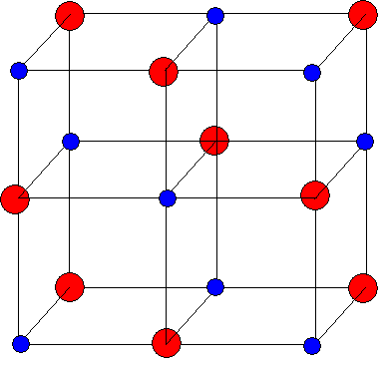
Iongitre
Ionforbindelser er opbygget i gitre
Der sidder skiftevis en positiv og en negativ ion

Slide 42
Smelte- og kogepunkter
Bindingerne mellem ionerne i et iongitter er meget stærke
Derfor er smelte- og kogepunkter høje for ionforbindelser
Stof | Smeltepunkt (°C) | Kogepunkt (°C)
NaCl | 801 | 1465
KCl | 771 | 1437
MgCl₂ | 714 | 1412
MgO | 2825 | 3600

Slide 43
Ionforbindelsers opløsning i vand
Ionforbindelser kaldes også for salte
Ordet ”salt” har altså en meget bredere betydning i kemi end i dagligdagssproget
Når ionforbindelser/salte kommer i vand, går de i opløsning
Vandmolekylerne hiver de positive og negative ioner i iongitteret fra hinanden og ionerne flyder rundt i vandet
Se figur på næste side

Slide 44
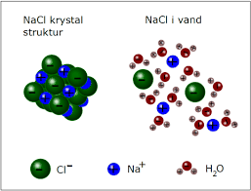
Opløsning af ionforbindelser

Slide 45
Opløsninger af ionforbindelser i vand
Med et reaktionsskema, kan vi skrive det på følgende måde:
NaCl(s) ⟶ Na⁺(aq) + Cl⁻(aq)
Andre eksempler:
MgBr₂(s) ⟶ Mg²⁺(aq) + 2Br⁻(aq)
AlBr₃(s) ⟶ Al³⁺(aq) + 3Br⁻(aq)
(NH₄)₂SO₄(s) ⟶ 2NH₄⁺(aq) + SO₄²⁻(aq)

Slide 46
Tungt- og letopløselige salte
Der er en grænse for hvor meget man kan opløse af et salt (ionforbindelse) i vand
Man angiver opløseligheden med det antal gram af saltet man kan opgive pr. 100 mL vand
Hvis man kan opløse mindre end 2 g salt pr. 100 mL vand, kalder man saltet for tungtopløseligt
Hvis man kan opløse mere end 2 g salt pr. 100 mL vand, kalder man saltet for letopløseligt
Tungtopløselige
Letopløselige
2 g/100 mL

Slide 47
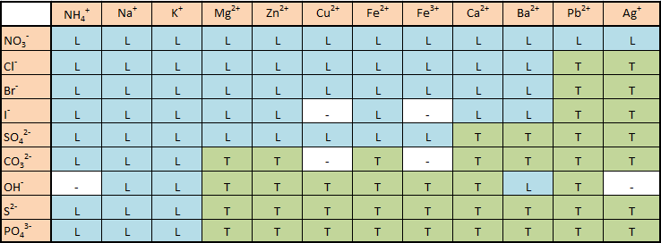
Tungt- og letopløselige salte

Slide 48
Opgaver
opgaver kapitel 04.docx
Opgave 16-17
30 minutter

Slide 49
Fældning
Fældning er det modsatte af opløsning
Ved en opløsning starter man med et letopløseligt salt (ionforbindelse) der ”går i stykker” så de individuelle ioner flyder rundt i vandet
Fx: NaCl(s) ⟶ Na⁺(aq) + Cl⁻(aq)
Ved en fældning sker det modsatte: ioner der flyder rundt i vandet går sammen og danner et fast stof der lægger sig på bunden

Slide 50
Fældning, eksempel 1
Vi opløser først to letopløselige salte:
Natriumchlorid: NaCl(s) ⟶ Na⁺(aq) + Cl⁻(aq)
Sølv(I)nitrat: AgNO₃(s) ⟶ Ag⁺(aq) + NO₃⁻(aq)
De to opløsninger blandes
Umiddelbart efter blandingen, er der fire ioner i vandet: Na⁺, Cl⁻, Ag⁺ og NO₃⁻
Ud fra de fire ioner er der to nye muligheder for ionsammensætninger:
Na⁺ kan gå sammen med NO₃⁻
Ag⁺ kan gå sammen med Cl⁻
Na⁺
Cl⁻
Ag⁺
NO₃⁻

Slide 51
Fældning, eksempel 1
Vi ser at kombinationen af Na⁺ og NO₃⁻ giver et letopløseligt salt
Men kombinationen af Ag⁺ og Cl⁻ giver et tungtopløseligt salt!
Der dannes derfor et bundfald af saltet AgCl.

Slide 52
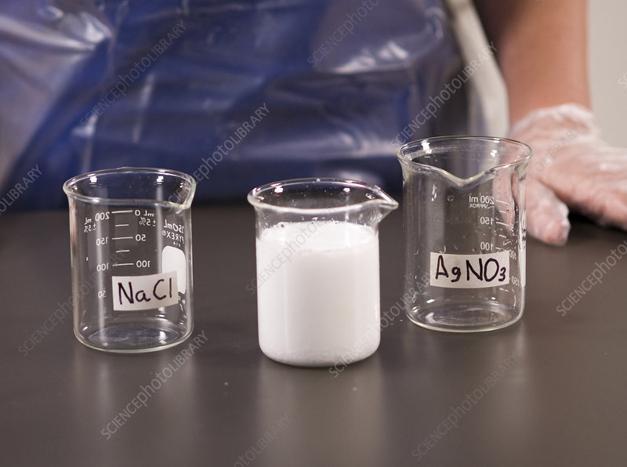
Fældning, eksempel 1
Det dannede stof (hvidt) er sølv(1+)chlorid

Slide 53
Fældning, eksempel 1
Bundfaldet er dannet ved at sølv(1+)ioner (oprindeligt fra sølv(I1+nitrat) og chloridioner (oprindeligt fra natriumchlorid) er gået sammen og har dannet tungtopløseligt sølv(1+)chlorid
Man kan skrive det med et reaktionsskema på to måder:
Med et reaktionsskema på ionform skriver man kun de ioner der indgår i reaktionen:
Ag⁺(aq) + Cl⁻(aq) ⟶ AgCl(s)
Med et reaktionsskema med stofformler, skriver man de stoffer der indgår:
AgNO₃(aq) + NaCl(aq) ⟶ AgCl(s) + NaNO₃(aq)
Bemærk tilstandsformerne!

Slide 54
Fældning, eksempel 2
Man kan også illustrere fældning med bly(2+)nitrat og kaliumiodid
Først opløses de to salte hver for sig:
Pb(NO₃)₂(s) ⟶ Pb²⁺(aq) + 2NO₃⁻(aq)
KI(s) ⟶ K⁺(aq) + I⁻(aq)
Det giver to nye kombinationsmuligheder:
Pb²⁺ kan gå sammen med I⁻
K⁺ kan gå sammen med NO₃⁻
L/T-skemaet viser, at det er den første kombination der giver bundfald

Slide 55
Fældning, eksempel 2
Fældningen kan skrives med ioner:
Pb²⁺(aq) + 2I⁻(aq) ⟶ PbI₂(s)
eller med stofformler:
Pb(NO₃)₂(aq) + 2KI(aq) ⟶ PbI₂(s) + 2KNO₃(aq)

Slide 56
Phosphat i spildevand
Spildevand kan indeholde phosphat-ioner (fra vaskepulver)
Man ønsker af miljømæssige årsager at fjerne phosphat fra spildevandet
Man tilsætter jern(3+)chlorid til spildevandet
Jern(3+)chlorid er letopløseligt:
FeCl₃(s) ⟶ Fe³⁺(aq) + 3Cl⁻(aq)
Jern(3+)ionerne kan danne bundfald med phosphat:
Fe³⁺(aq) + PO₄³⁻(aq) ⟶ FePO₄(s)
Da jern(3+)phosphat er tungtopløseligt, synker det til bunds og kan fjernes og deponeres

Slide 57
Opgaver
Opgaver kapitel 04.docx
Opgave 18-19
30 Minutter

Slide 58
NPK-gødning
Landmændene bruger kunstgødning for at give deres planter næringsstoffer
Man taler om NPK-gødning, hvilket står for grundstofferne nitrogen (N), phosphor (P) og kalium (K)
Ionforbindelse | Navn | Indholder
NaNO₃ | Natriumnitrat | Nitrogen (N)
Ca(NO₃)₂ | Calciumnitrat | Nitrogen (N)
NH₄NO₃ | Ammoniumnitrat | Nitrogen (N)
Ca(H₂PO₄)₂ | calciumdihydrogenphosphat | Phosphor (P)
K₂CO₃ | Kaliumcarbonat | Kalium (K)
KCl | Kaliumchlorid | Kalium (K)
K₂SO₄ | Kaliumsulfat | Kalium (K)

Slide 59
Oversigt
Oktetreglen
Iondannelse i hovedgrupper
Enatomige og fleratomige ioner
Ionforbindelser (salte)
Iongitre
Navngivning af ioner og ionforbindelser
Opløselighed
Fældning
NPK-gødning

